Slide 1
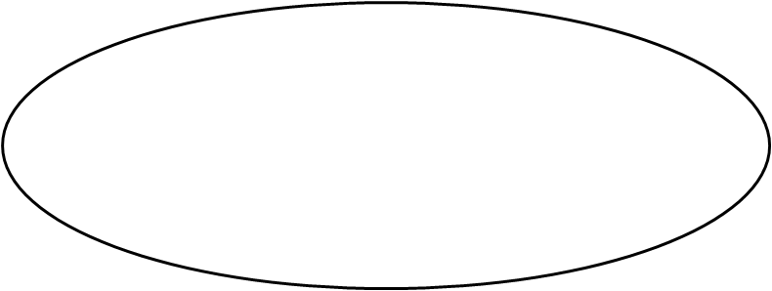

Slide 3


$$y$$
$$x$$

Slide 4





$$(0 , 100)$$
$$(100 , 100)$$
$$(0 , 0)$$
$$(100 , 0)$$
$$y$$
$$o$$
$$x$$

Slide 5
